Slide 1
Fehlende ICT-Fachfrauen und -männer: Die Herausforderung für eZürich
Andreas Kaelin, lic. rer. pol.
Präsident ICT-Berufsbildung Schweiz
Leiter Kooperationsprojekte eZürich
11. Juni 2012 | 8001 Zürich | Hotel Central Plaza
Fachtagung des Vereins Modell F zum Thema
«Mehr Fachkräfte und Führungsfrauen für den Wirtschaftsstandort Zürich»

Slide 2
Ausgangslage
Unklares Berufsfeld ICT:
  Wer gehört dazu? Beschäftigtenperspektive oder Sektorenbetrachtung?
  Wie viele Personen gehören dazu?
Unterschiedliche Datenbasis und Schätzungen
Debatte dreht sich meist um den heutigen, akuten Mangel. Bildungspolitik muss sich an Trends orientieren und konjunkturunabhängig sein.

Slide 3
Wer gehört zur ICT?
Perspektive: ICT als ausgeübter Beruf
  ICT-Mitarbeiter im Fokus
  ICT-Mitarbeiter in Anwenderunternehmen werden berücksichtigt, z.B. in Banken, Versicherung, Detailhandel, öff. Verwaltung
  Wird z.B. von der OECD bei der Publikation „Information Technology Outlook“ verwendet
Perspektive: ICT als Sektor
  ICT als Branche wahrnehmen
  Güter & Dienstleistungen der ICT sind klar definiert
  Wird z.B. vom BFS bei den Publikationen zum Themengebiet „Informationsgesellschaft“ verwendet

Slide 4
ICT-Berufsfeld Schweiz, 2011 [prov.]
ICT-Führungskräfte 12%
Techniker Anwenderbetreuung 6%
Techniker Betrieb IT-Infrastruktur 5%
29% Softwareentwickler
Techniker Telekom-Infrastruktur 4%
177'000
Beschäftigte
Telekom-/Elektronikingenieure 3%
übrige ICT-Beschäftigte¹ (3%)
Grafiker- & Multimediadesigner 8%
18% IT-Generalisten
8% Systemanalytiker
(3%) Datenbank- & Netzwerkspezialisten
(2%) Anwendungsprogrammierer
Führungskräfte 12%
(2%) Web- & Multimediaentwickler
Infrastrukturtechniker 17%
Grafiker- & Multimedia 8%
Klassische IT-Berufe 61%
1 Diese Sammelkategorie umfasst ICT Ausbildner, ICT Vertriebskräfte und Installateure im Bereich ICT
Anmerkung: () Werte in Klammern sind nur bedingt statistisch zuverlässig.
Quelle: SAKE 2011, BFS | Berechnungen & Grafik: Econlab 2012
Notes:
Grün: 6 von 10 ICT-Beschäftigten arbeiten in klassischen IT-Berufe
Rot: jeder 8te-Beschäftigte ist eine ICT-Führungskraft
Blau: Blau: jeder 5te übt einen technischen ICT-Beruf aus

Slide 5
Unser Problem: dramatischer Fachkräftemangel
Zusätzlicher Fachkräftebedarf bis zum Jahr 2017
72‘100
29‘800
Hochschulabschluss
es fehlen
32’000
16‘300
Höhere Berufsbildung
12‘900
17‘100
Berufliche Grundbildung
6‘400
7‘600
übrige Abschlüsse
8‘900
5‘100
Rundungsdifferenzen möglich.
Quelle: SAKE 2009, B,S,S. ICT-Strukturerhebung, BAKBASEL

Slide 6
ICT-Fachkräftemangel: nur wir?
FhG ISI (2011)¹:
Software und IT-Dienstleistungen: Kernkompetenzen der Wissensgesellschaft Deutschland
«…..sich der Anteil an Beschäftigung und Bruttowertschöpfung in den nächsten 20 Jahren fast verdoppeln wird im Gegensatz zum Maschinen- oder Automobilbau, deren Anteile stagnieren oder schrumpfen….»
Fraunhofer-Institut für System- und Innovationsforschung ISI

Slide 7
Problemkreis ICT-qualifizierte Person (1/2)
Datenquelle: VZ/SAKE (Selbsteinschätzung)
  Höchster erlernter Beruf (formale & nicht-formale Bildungsabschlüsse)
  Höchster formaler Abschluss (Bildungsniveau)
  → Bsp.: Ein KV-Absolvent arbeitet in der Firma seines Vaters 10-Jahre als Programmierer. Gefragt nach seinem höchsten erlernten Beruf gibt er nun Programmierer an, als seinen höchsten formalen Abschluss die Berufslehre
Mehr als die Hälfte der ICT-Beschäftigten bezeichnen sich als nicht ICT-qualifziert
Hinweis:
  Hochschulstudium Informatik: seit 1984
  Berufslehre
    Informatik: seit 1994 (ca. 16‘000 Absolventen seither)
    Mediamatiker: seit 1997 (ca. 3‘500 Absolventen seither)

Slide 8
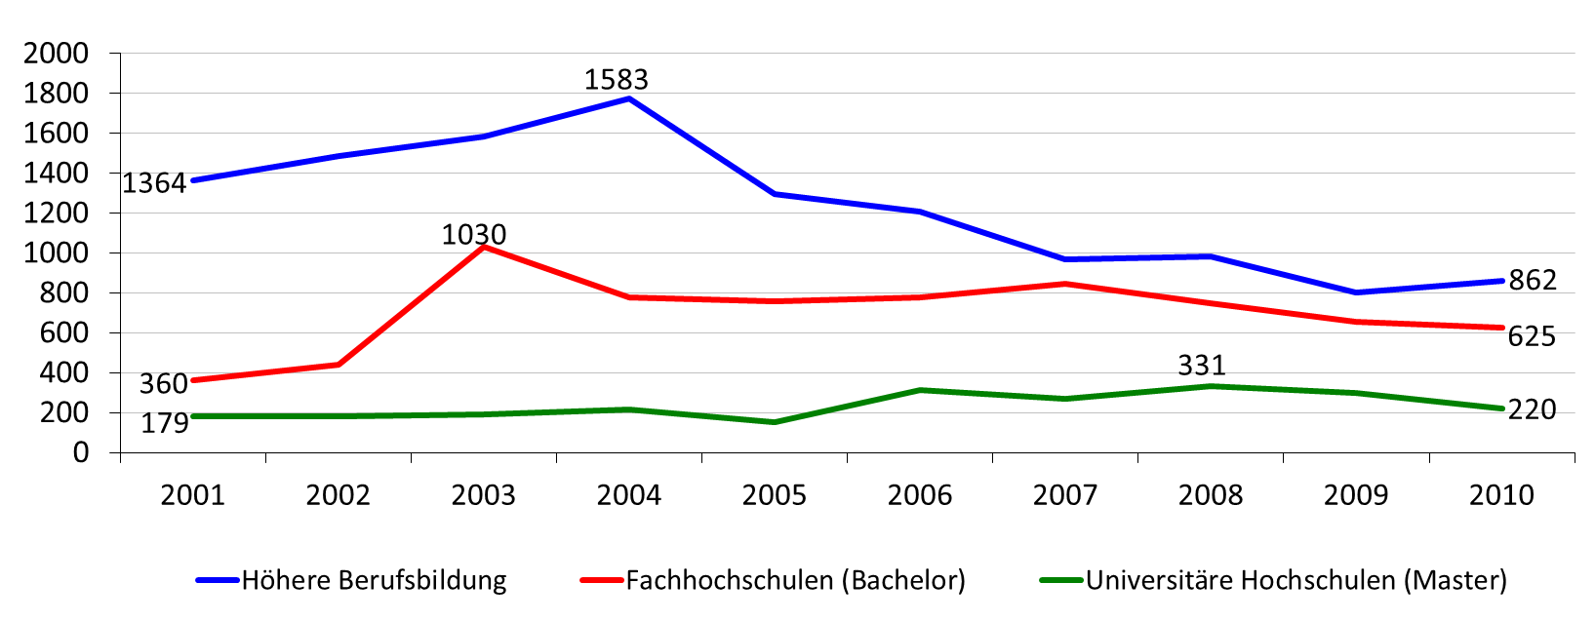
Höhere Bildungsabschlüsse der ICT
Das tiefe Niveau der höheren ICT-Bildungsabschlüsse der Schweiz steht im Widerspruch zum massiv steigenden Bedarf an qualifizierten ICT-Fachkräften.
Quelle: BFS, Diplomstatistik und Schweizerisches Hochschulinformationssystem

Slide 9
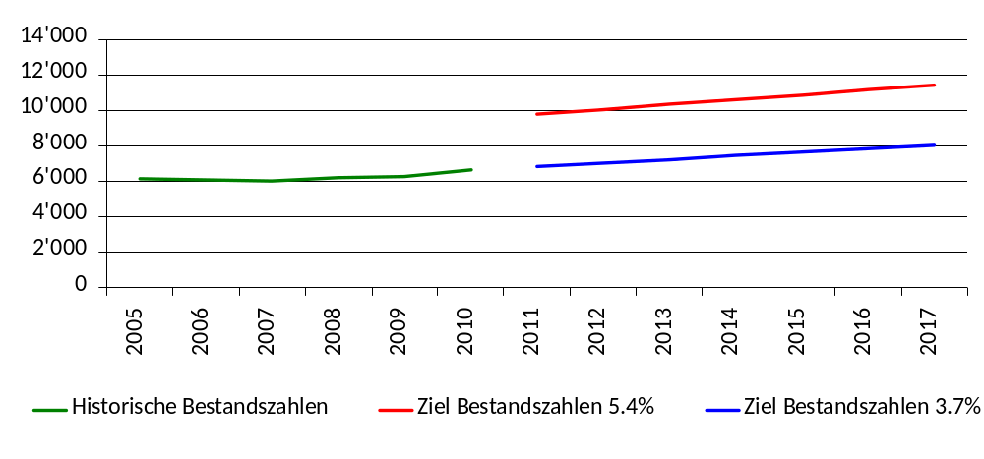
Herausforderung: Berufliche Grundbildung
Die berufliche Grundbildung ist Ausgangspunkt für die höhere Berufsbildung und die Fachhochschulen
11‘450
8‘030
6‘163
6‘654
Quelle: Statistik der Beruflichen Grundbildung 2005-2010 (Bildungsstatistik BFS). SAKE 2005-2009. Bildungsbedarfsprognose B,S,S.

Slide 10
Was ist zu tun? ICT-Marketing
Die jungen Leute wissen, dass die Bedeutung der ICT laufend zunimmt und infolgedessen das ICT-Berufsfeld viel schneller wächst als der Durchschnitt aller Berufe! Outsourcing und Offshoring ändern daran nichts. Konjunkturelle Einbrüche Erhöhen sogar den Bedarf an ICT-Kompetenz, denn mit ICT wird die Fitness von Wirtschaft und Verwaltung erhöht.

Slide 11
ICT-Beschäftigte
in den letzten zwei Dekaden drei mal (2.2% p. a.) so schnell gewachsen wie der Durchschnitt aller Beschäftigten (0.7% p.a.); trotz Offshoring - der Verlagerung von Arbeiten ins Ausland. Selbst die Dotcom Krise im Jahr 2000 hat das rasante ICT- Beschäftigungs-wachstum nur für eine kurze Frist unterbrochen; heute arbeiten 13% mehr als zum Höchststand des Dotcom-Booms
Quelle: SAKE, 1991-2009.

Slide 12
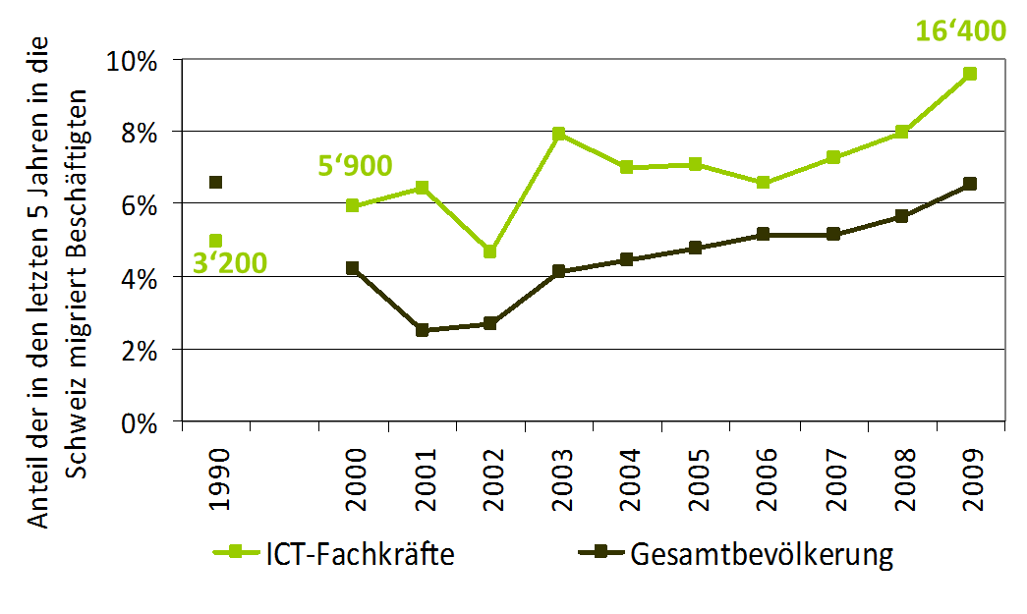
Migration aus Arbeitgeberperspektive
Das ICT-Berufsfeld ist überdurchschnittlich auf Zuwanderung angewiesen. Im Jahr 2009 waren 16‘400 im Verlauf der letzten 5 Jahre (d.h. zwischen 2004 und 2009) in die Schweiz migrierte Personen in der ICT beschäftigt.
Total der ICT-Beschäftigte im Jahr 1990: 62‘600, im Jahr 2000: 94‘700, im Jahr 2009: 170‘700
Quelle: VZ 1990, 2000 und SAKE 2001-2009.

Slide 13
Werschöpfung: Beitrag zum Wachstum
FhG ISI (2011)¹:
Software und IT-Dienstleistungen: Kernkompetenzen der Wissensgesellschaft Deutschland
«….. Software und IT-Dienstleistungen aufgrund ihrer Funktion als Querschnitttechnologien in fast allen Bereichen eine wichtige Rolle spielen, sodass mehr als die Hälfte aller Industrieprodukte vom Einsatz von IKT Technologien abhängt, über 40% des gesamtwirtschaftlichen Wachstums auf den Einsatz von IKT und damit vor allem von Software- und IT-Dienstleistungen zurückgehen….»
Fraunhofer-Institut für System- und Innovationsforschung ISI

Slide 14
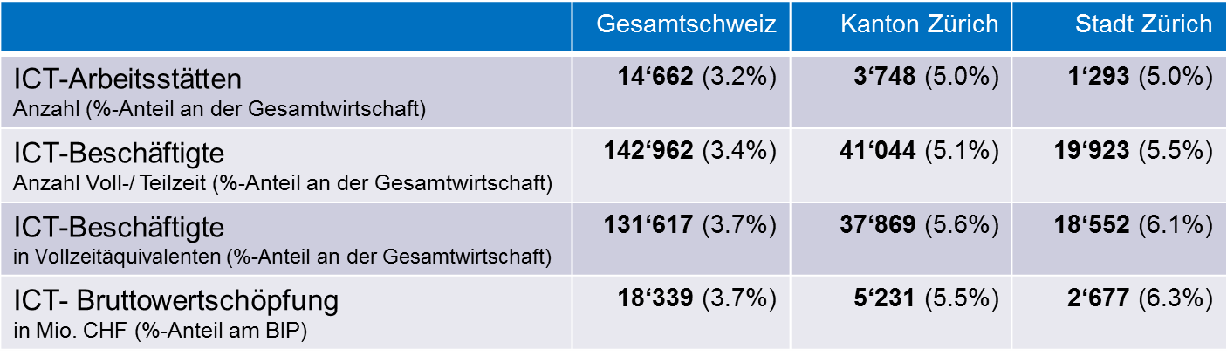
Zürich:
Perspektive ICT als Sektor ¹
ICT als ausgeübter Beruf:
  Mehr als ein Drittel der rund 170’000 ICT-Beschäftigten arbeiten im Kanton ZH
  Schätzungsweise 30% bis 50% des schweizerischen ICT-Fachkräftemangels betrifft Zürich
Erster Zürcher IKT-Bericht (Volkswirtschaftsdirektion des Kantons Zürich, Amt für Wirtschaft und Arbeit (2010)

Slide 15

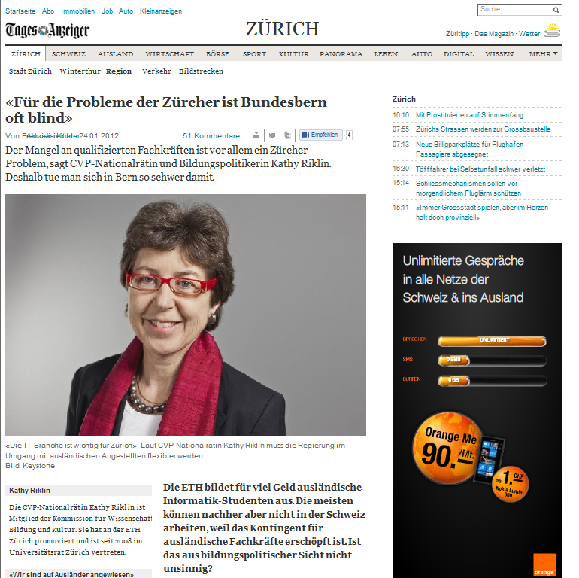
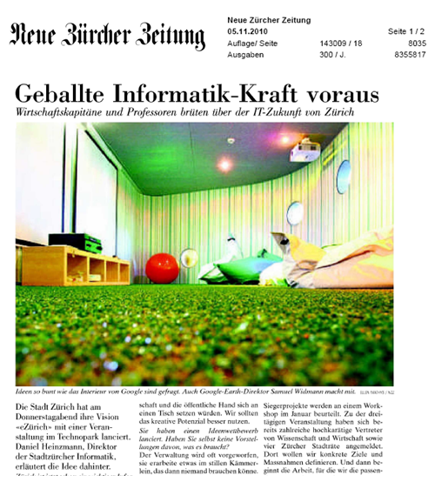
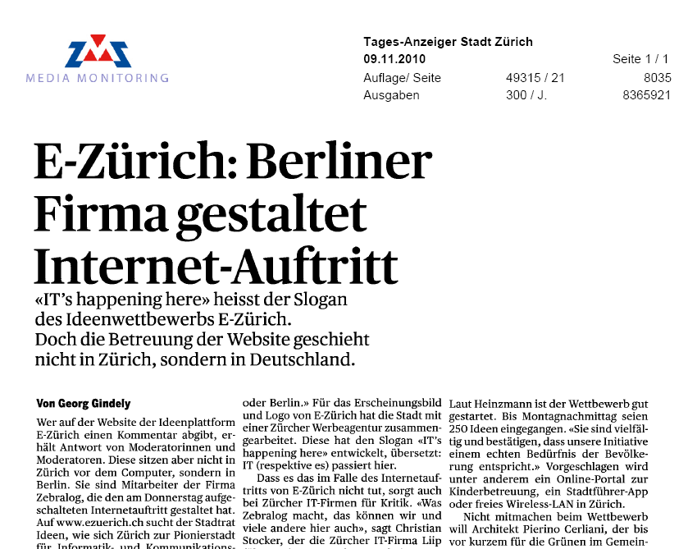
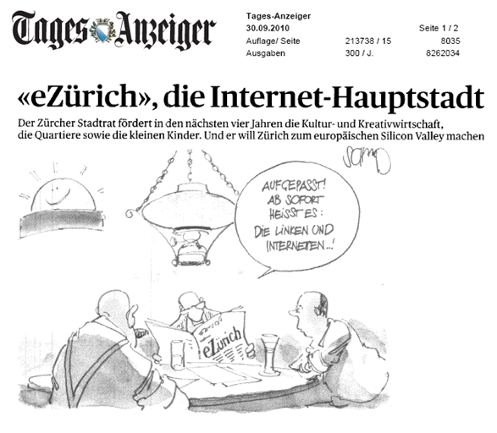
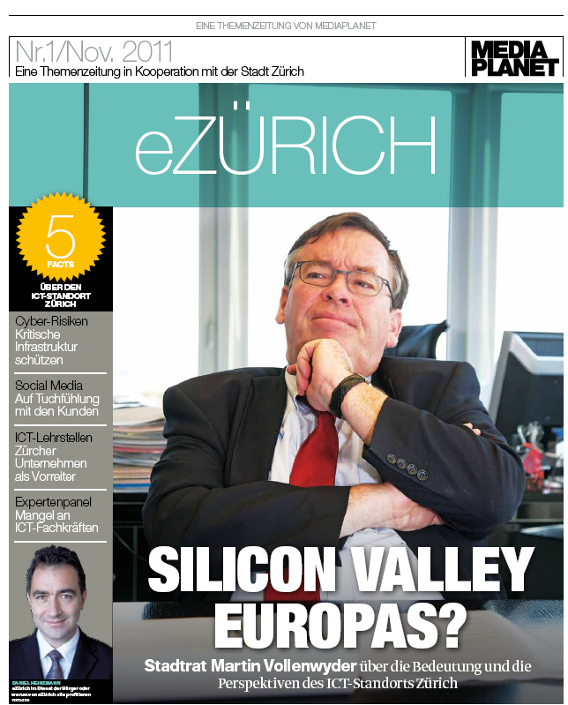
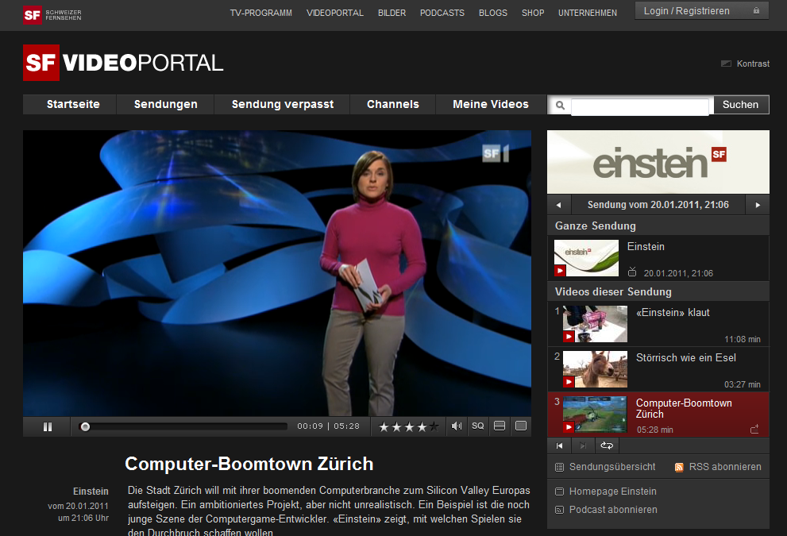
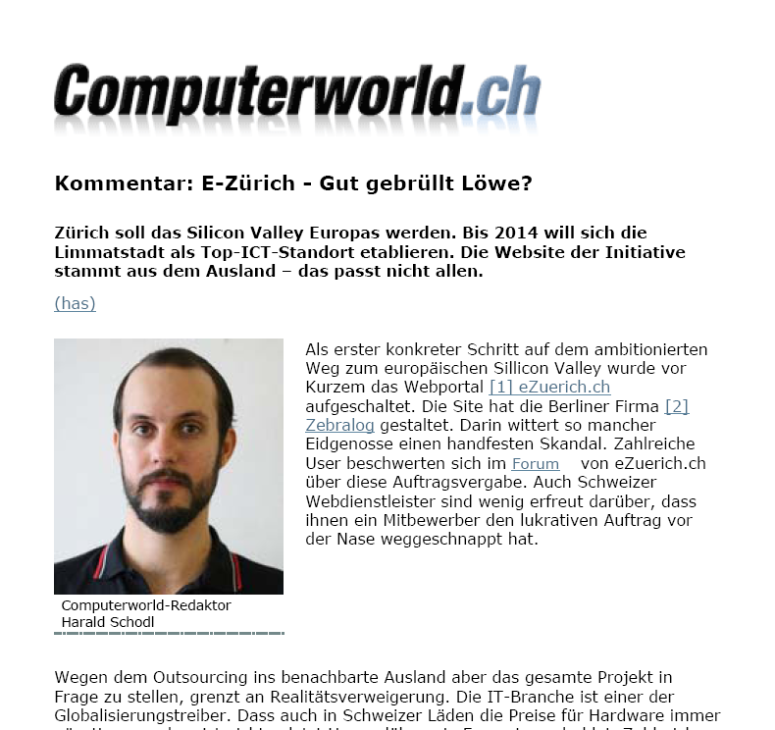
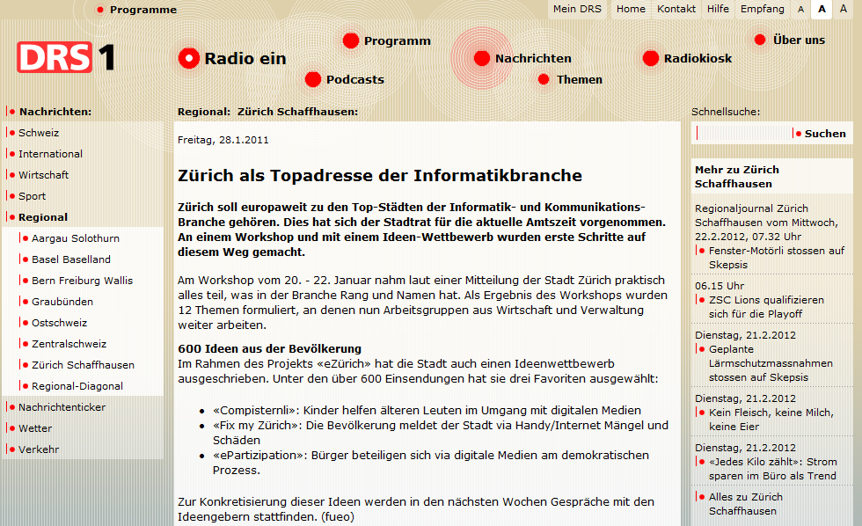

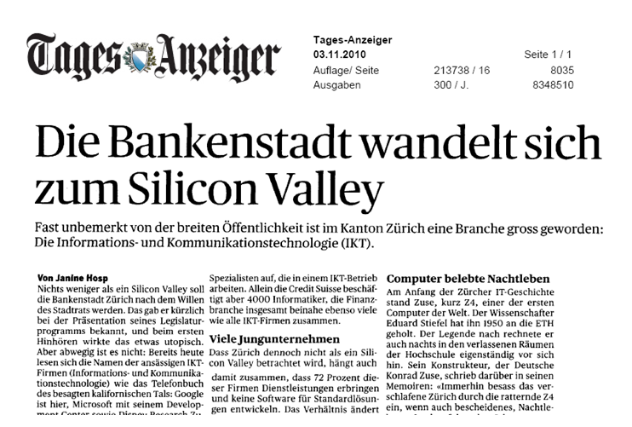

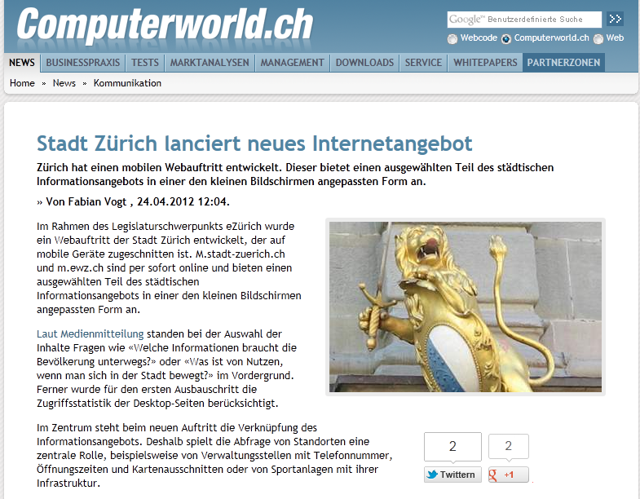
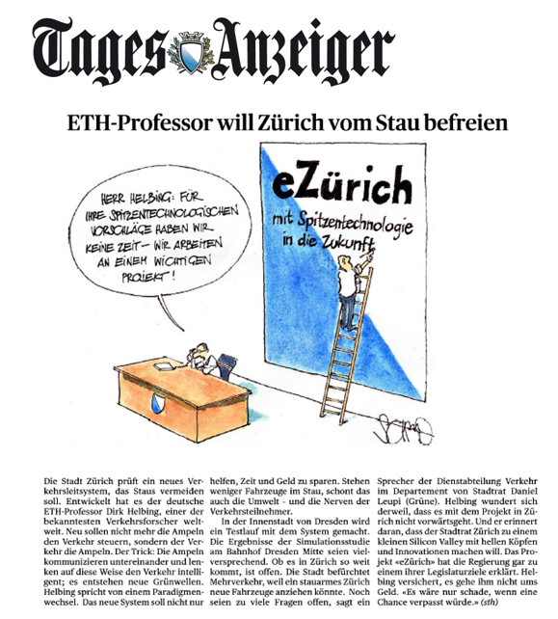
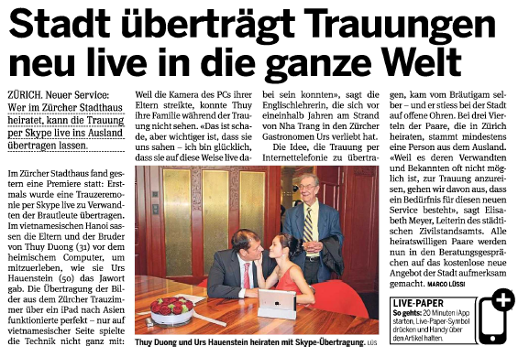

Öffentlichkeitsarbeit - Ziel: „ICT-Standort“ wird ebenso mit Zürich verbunden wie der „Finanzplatz“
Medienresonanz
Notes:
eZürich wird zunehmend zur ersten Anlaufstelle für Medien bei Events in der ICT-Branche (IBM-Europasitz zieht weg, knappe Kontingente für ICT-Fachkräfte etc. → man fragt bei uns an, was das bedeutet!)

Slide 16

Was ist zu tun? ICT-Berufsfeldmarketing
Nerd¹ [nɜːd] (engl. für Langweiler, Sonderling, Streber, Außenseiter, Fachidiot) ist ein gesellschaftlicher Stereotyp, der für besonders in Computer oder andere Bereiche aus Wissenschaft und Technik vertiefte Menschen steht…….
http://de.wikipedia.org/wiki/Nerd

Slide 17

……..Frauen als Schlüssel: Ziel 30%!
….Informatik ist Kommunikation, bedeutet Arbeit in Teams und Projekten, bedeutet Zusammenarbeit mit Fachleuten aus verschiedenen Gebieten. Man wirkt mit an der Entwicklung neuer Lösungen oder optimiert bestehende Systeme und Abläufe im Betrieb…….

Slide 18


Ziel: Mehr Arbeitskräfte und ein sympathisches Image für eine zukunftsweisende Branche!
Imagekampagne «Sag ja!»
Mit einer zielgruppengerechten, innovativen Strategie die 10‘000 Gymnasiastinnen im Kanton Zürich ansprechen und sie für die ICT-Branche begeistern
Das technokratische Image der ICT aufbrechen und neben den jungen Frauen auch weiteren Kreisen der Bevölkerung zugänglich machen
Notes:
Laut Imagestudie 2008 der Haslerstiftung
interessieren sich Mädchen deutlich weniger für
Informatik als Jungen
Das prototypische Vorurteil reduziert Informatiker
auf langweilige, unattraktive Nerds
In der Schweizer ICT-Branche werden bis im Jahr
2017 32‘000 Fachkräfte fehlen
Die Kampagne will mit einer zielgruppengerechten, innovativen Strategie Gymnasiastinnen ansprechen und sie für die ICT-Branche begeistern
Eine Plakatkampagne soll das technokratische Image der ICT aufbrechen und dieses Berufsfeld den jungen Frauen und weiteren Kreisen der Bevölkerung sympathisch und zugänglich machen

Slide 19
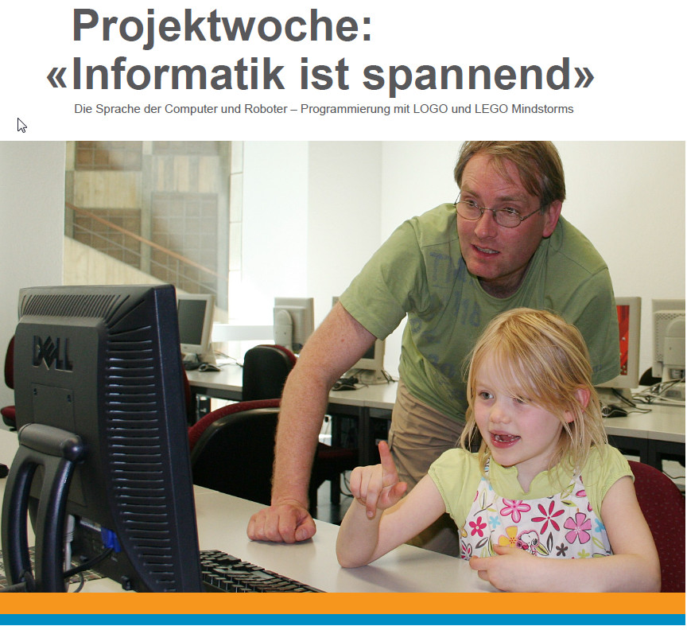
ICT ist spannend

Slide 20
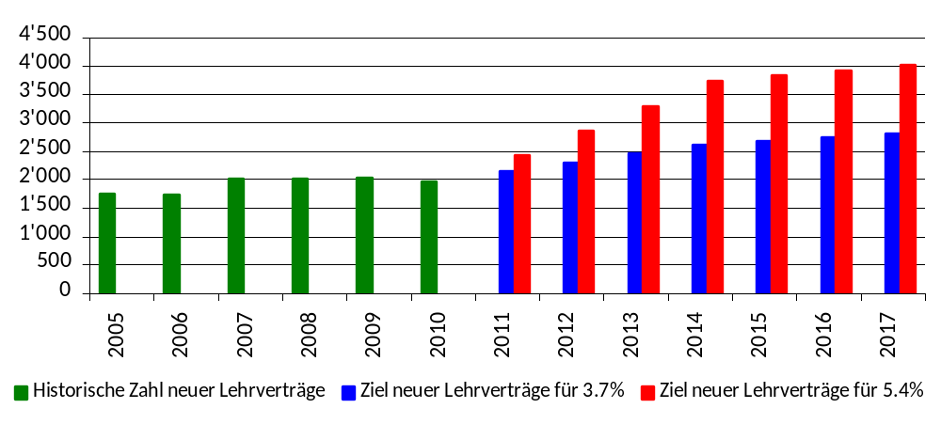
ICT-Berufsbildung Schweiz: Strategische Zielsetzung
Um den bisherigen Anteil zu halten sind ca. 800 neue Lehrverträge pro Jahr notwendig. Um das langfristige Ziel zu erreichen wäre noch deutlich grössere Anstrengungen nötig.
4‘000
2‘800
2‘410
2‘135
1‘975
Quelle: Statistik der Beruflichen Grundbildung 2005-2010 (Bildungsstatistik BFS). SAKE 2005-2009. Bildungsbedarfsprognose B,S,S.
Notes:
20

Slide 21
ICT-Abschlüsse in der beruflichen Grundbildung
Trendwende bei den Informatik-Abschlüssen?
Gemäss prov. Zahlen nimmt der Bestand weiter zu.
Die Bestandszahlen 2011 der Privat- bzw. Informatikmittelschulen werden erst im Juli 2012 publiziert.
Quelle: Statistik der Beruflichen Grundbildung 2005-2011 (Bildungsstatistik BFS) | Berechnungen & Grafik: Econlab 2012
Notes:
Der Bestand (exkl. Privatschulen und Informatikmittelschulen) nahm von 2010 auf 2011 um 370 Personen (davon 156 zusätzliche Neueintritte) zu. In der Vergangenheit (seit 2006) veränderte sich der Bestand und die Zahl der Neueintritte in den Privat- und Informatikmittelschulen kaum. Daher nimmt der Bestand sicher zu, das Ausmass ist jedoch noch unklar.
Abschlüsse nach EFZ-Systementwicklung (35% aller IT-EFZ),EFZ-generalistische Ausrichtung (32%) und EFZ-Applikationsentwicklung (28%) erfolgt grob zu gleichen Teilen. EFZ-Support (immer ca. 60 Absolventen) spielt kaum eine Rolle. Die Zahl der fachlich nicht genau zuordbaren IT-EFZ-Abschlüsse ist tief (38).
21

Slide 22
ICT ist der Erfolgsfaktor
Zentrale Botschaften verbreiten und handeln – Vielen Dank
170’000 ICT-Fachkräfte produzieren eine Wertschöpfung von 25 Mia., dh. 5% des BIP
Die Kompetenzen der ICT-Spezialisten sind heute von zentraler Bedeutung für die Prosperität von Unternehmen und Verwaltungen und somit für die ganze Volkswirtschaft
ICT trägt überdurchschnittlich zum Wirtschaftswachstum bei
Der sich abzeichnende ICT-Fachkräftemangel gefährdet die Konkurrenzfähigkeit unserer Wirtschaft (Informationstechnologie als Erfolgsfaktor der Unternehmen)
Fachkräftemangel führt zu einem Verlust von Wertschöpfungspotential und Know-How - oder sogar zu Abwanderung von ganzen ICT Unternehmensteilen ins Ausland
Unternehmen müssen die dringend benötigten Lehrstellen zur Verfügung stellen. Absolventen der Lehre sind die zukünftig dringend benötigten Absolventen der höheren Berufsbildung bzw. auch Fachhochschulen

